Slide 1
Szkoła Promująca Zdrowie
Profilaktyka agresji i przemocy
w Szkole Podstawowej nr 3
im. Integracji Europejskiej
w Kostrzynie nad Odrą

Slide 2
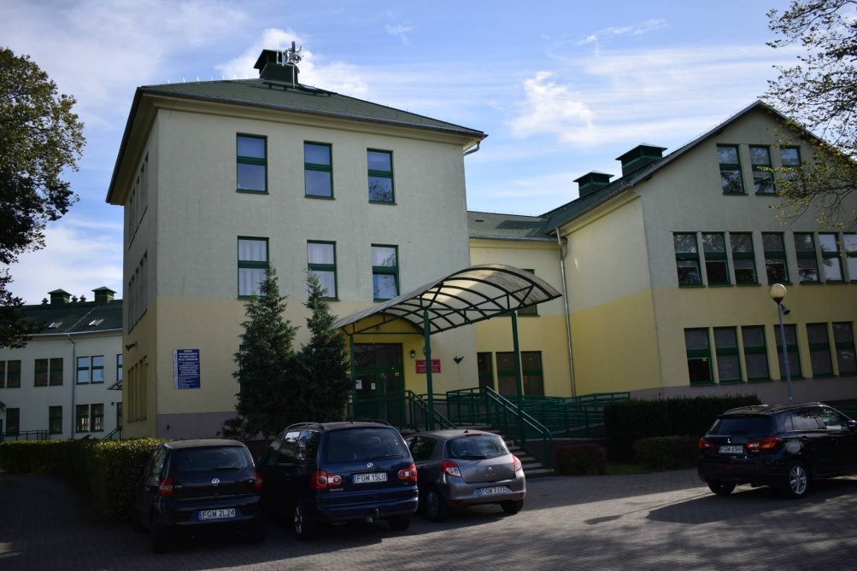
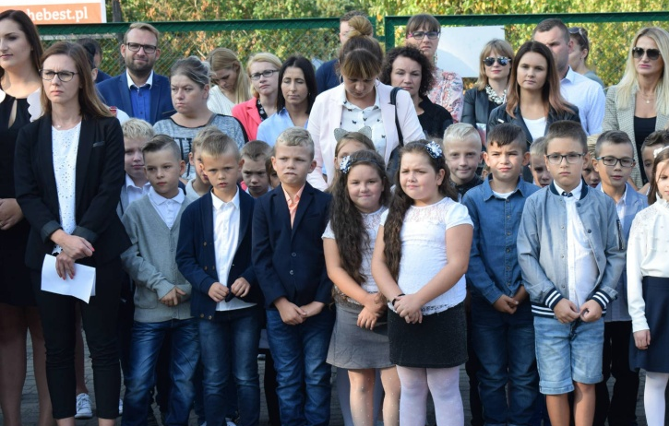
Wieloletnie działania podejmowane w naszej placówce w ramach Szkoły Promującej Zdrowie mają na celu tworzenie przyjaznego klimatu społecznego i zdrowotnego szkoły.

Slide 3
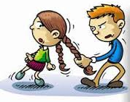
W latach 2017 – 2020 priorytetowymi celami realizowanymi w szkole stały się:
Troska o dobrą aklimatyzację i komfortowe samopoczucie nowo przybyłych do szkoły uczniów klas młodszych
Poprawa relacji między uczniami oraz podniesienie dyscypliny wśród uczniów
Wzmacnianie pozytywnych relacji interpersonalnych
między uczniami.
Ze względu na problem pandemii, który w marcu zaskoczył nas wszystkich, pojawiła się potrzeba nauczania zdalnego.
Uznaliśmy, że w tym momencie problemem priorytetowym jest
Stworzenie przyjaznej dla uczniów, rodziców i nauczycieli atmosfery kształcenia na odległość.

Slide 4
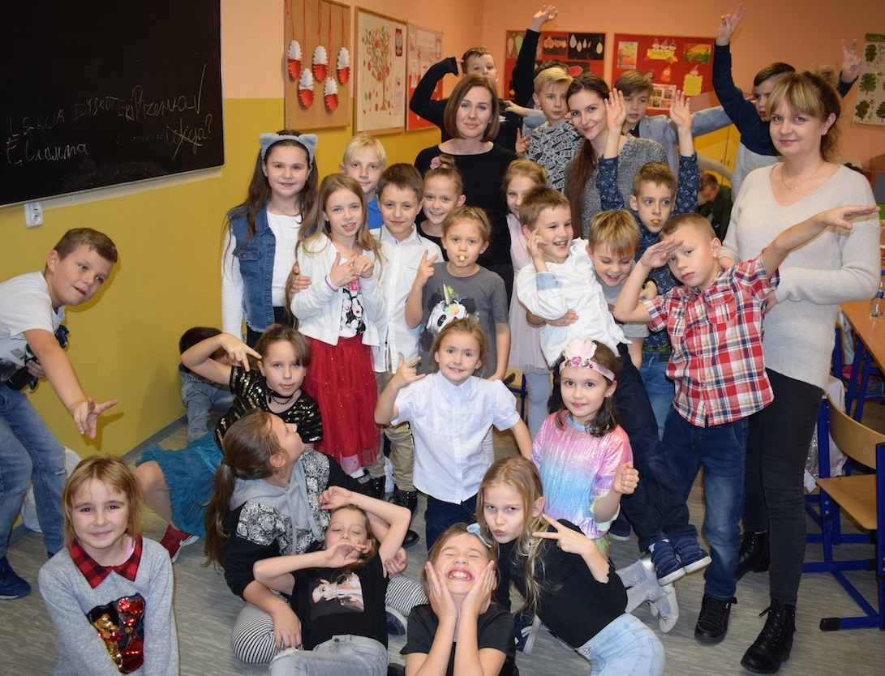
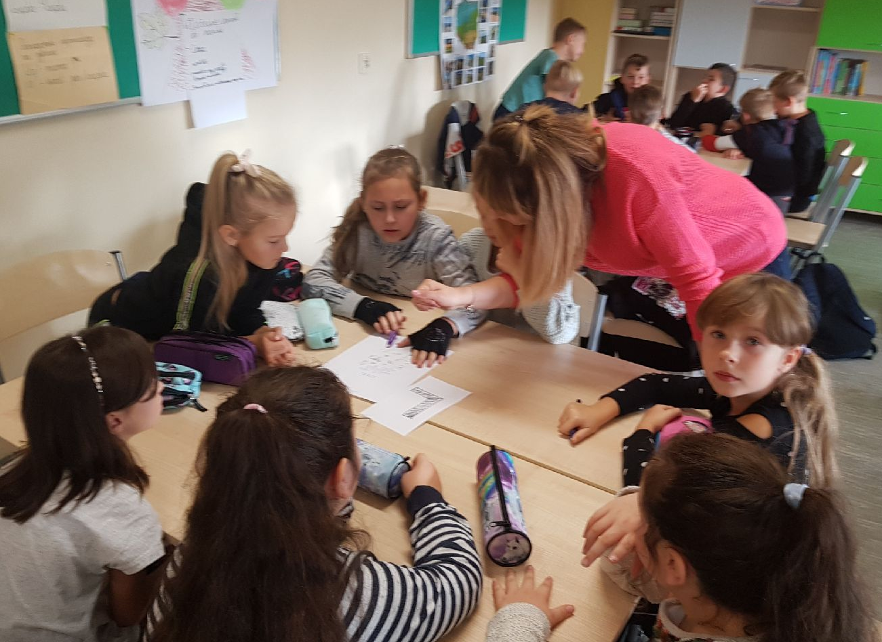
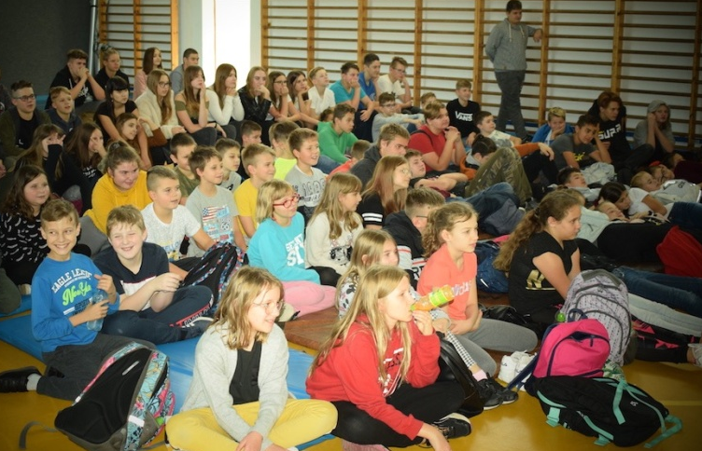
Działania prowadzone w latach 2017-2020
Dla zapewnienia bezpieczeństwa uczniom w szkole niezbędne jest poznanie wychowanków przez nauczycieli
oraz nawiązanie współpracy z rodzicami

Slide 5
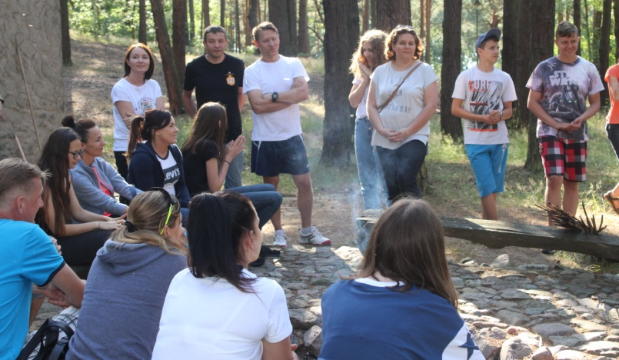
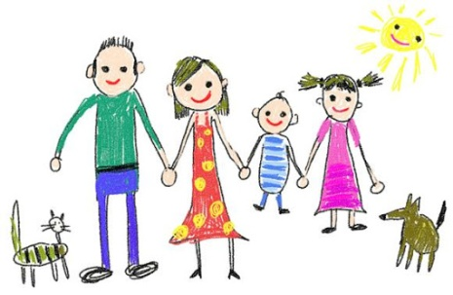
Pedagogizacja rodziców dotycząca zasad bezpiecznego zachowania dzieci w szkole i poza szkołą, bezpiecznego korzystania z telefonów komórkowych oraz Internetu, zagrożeń związanych z używaniem substancji psychoaktywnych
Wywiadówka rekreacyjna
nad jeziorem
Wywiadówka na sportowo
Z inicjatywy rodziców na schodach szkolnych pojawiły sie kolorowe okleiny przypominające podstawowe zasady życia społecznego obowiązujące w szkole.

Slide 6
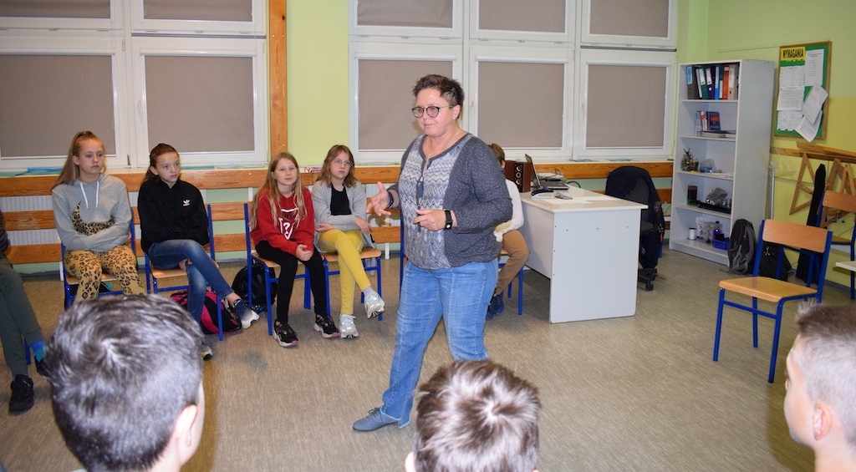
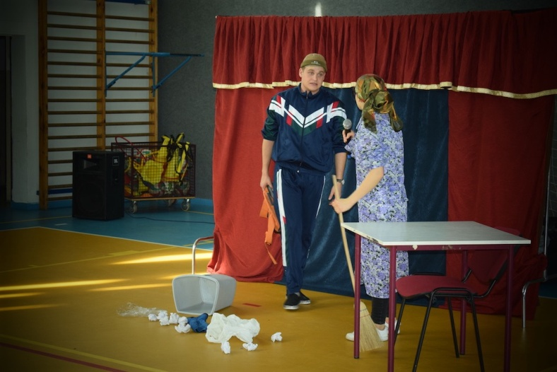
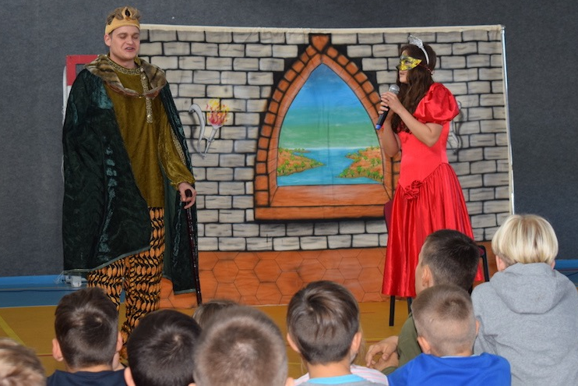
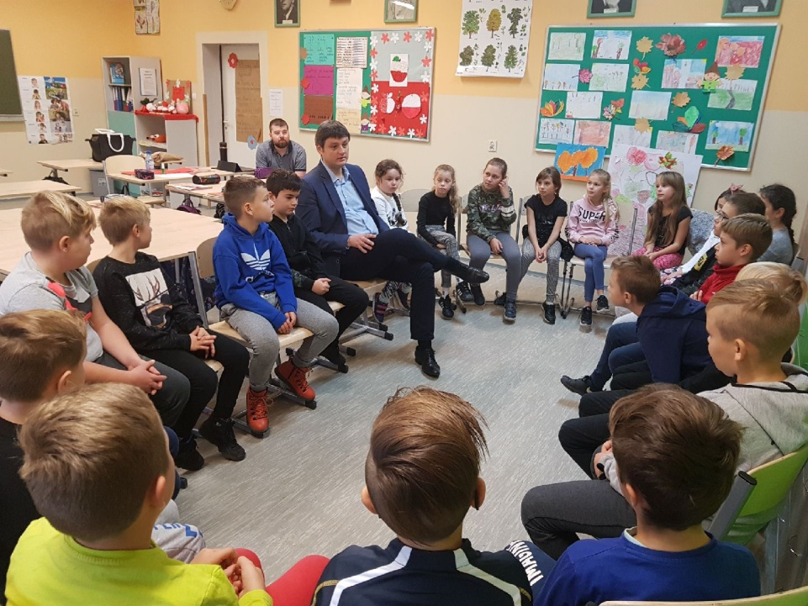
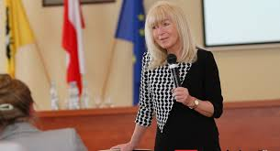
Kluczowe znaczenie ma także współpraca
ze specjalistami i spotkania z ciekawymi ludźmi
oraz organizacja warsztatów, spektakli i pogadanek profilaktycznych dla uczniów.

Slide 7
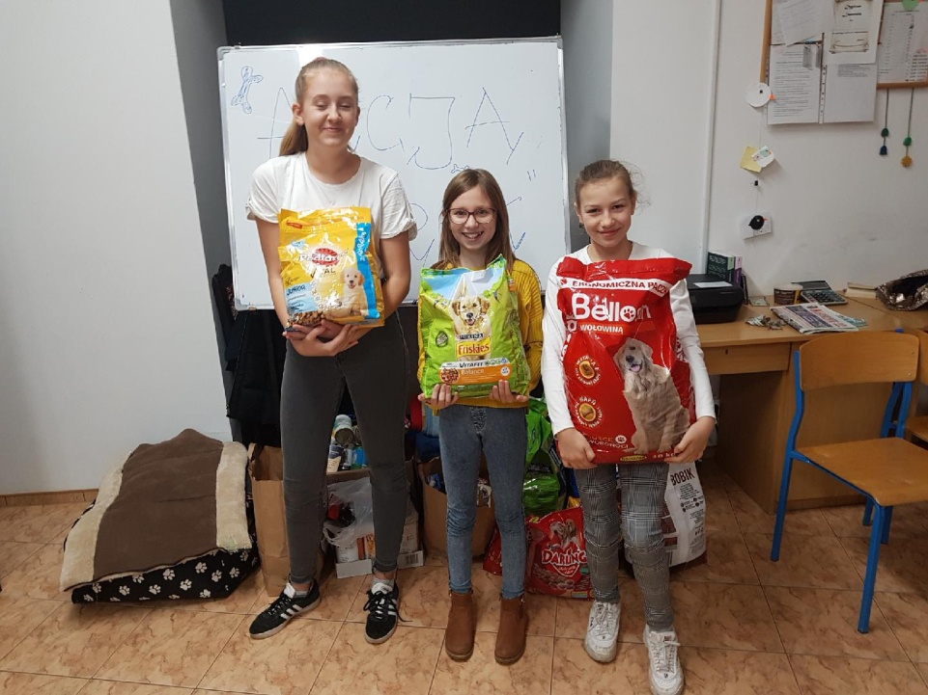
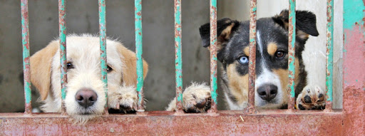
Angażowanie uczniów w akcje charytatywne

Slide 8
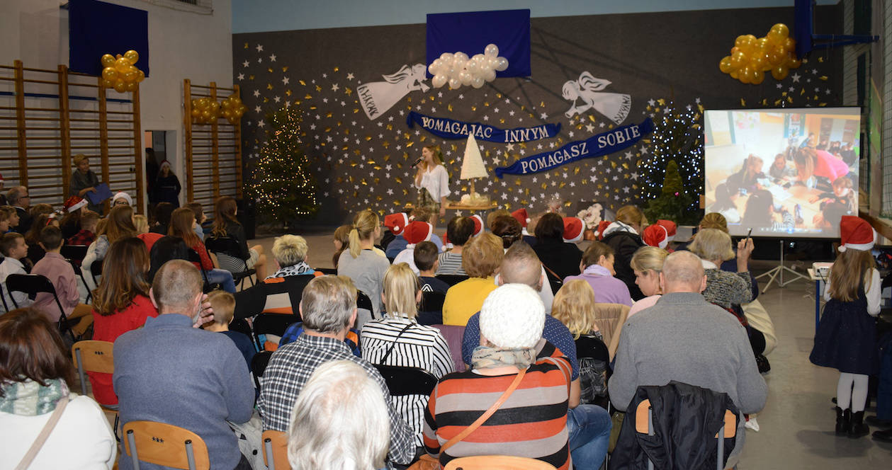
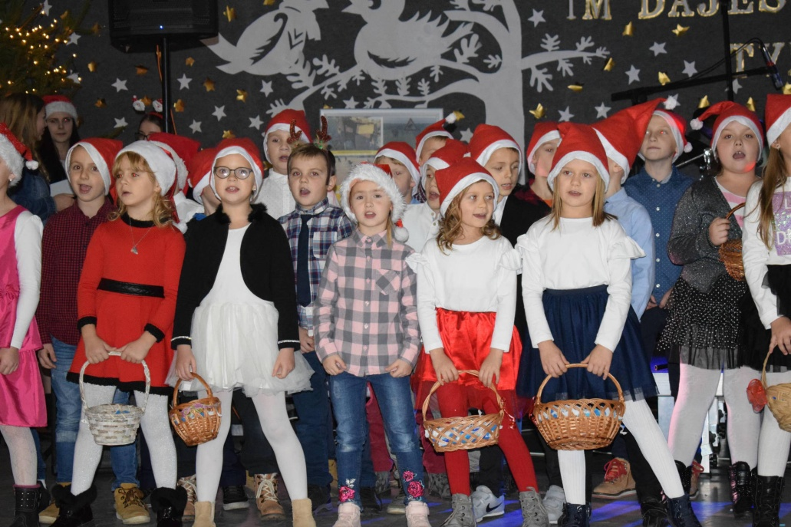
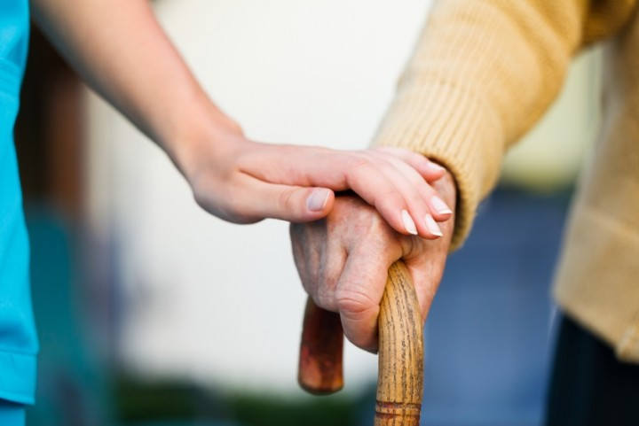
Współpraca z Domem Seniora

Slide 9
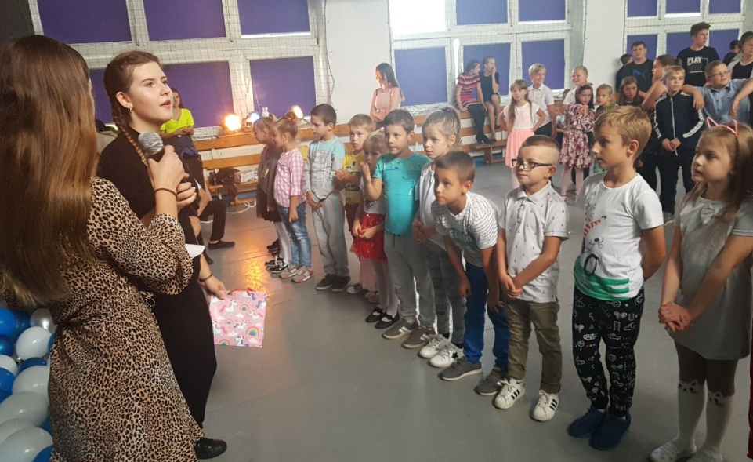
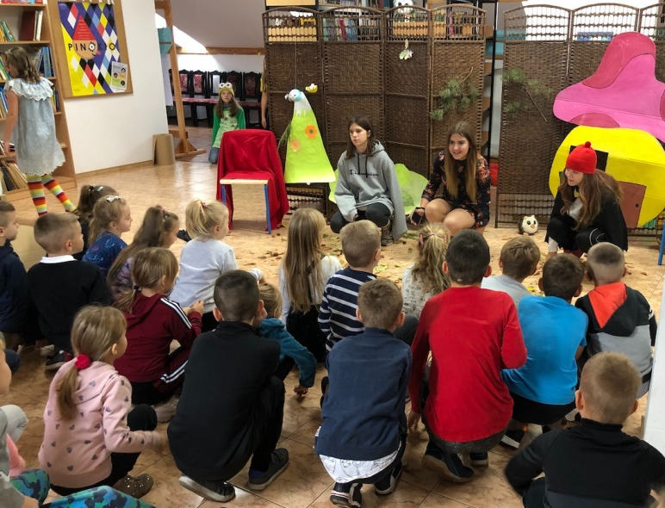
Integracja młodzieży starszej z młodszymi kolegami: wspólne zabawy, przedstawienia dla uczniów kl. I-III, pomoc w nauce na świetlicy szkolnej

Slide 10
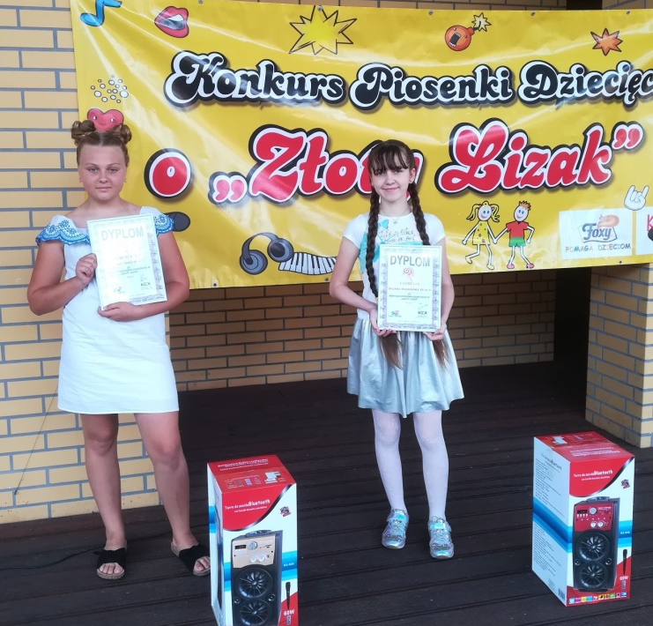
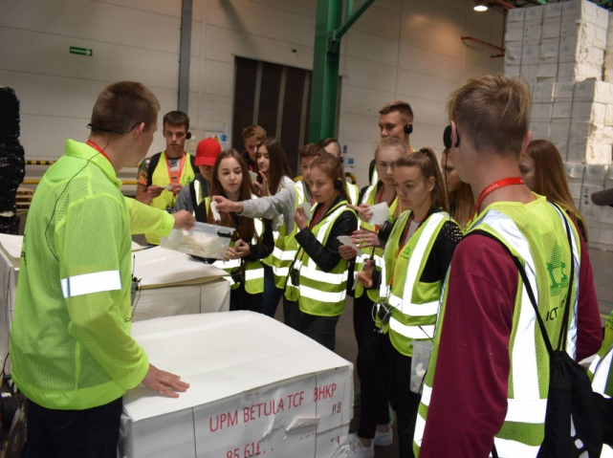
Umożliwienie uczniom rozwijania zainteresowań, osiągania sukcesów, planowania przyszłości i organizacji czasu wolnego

Slide 11
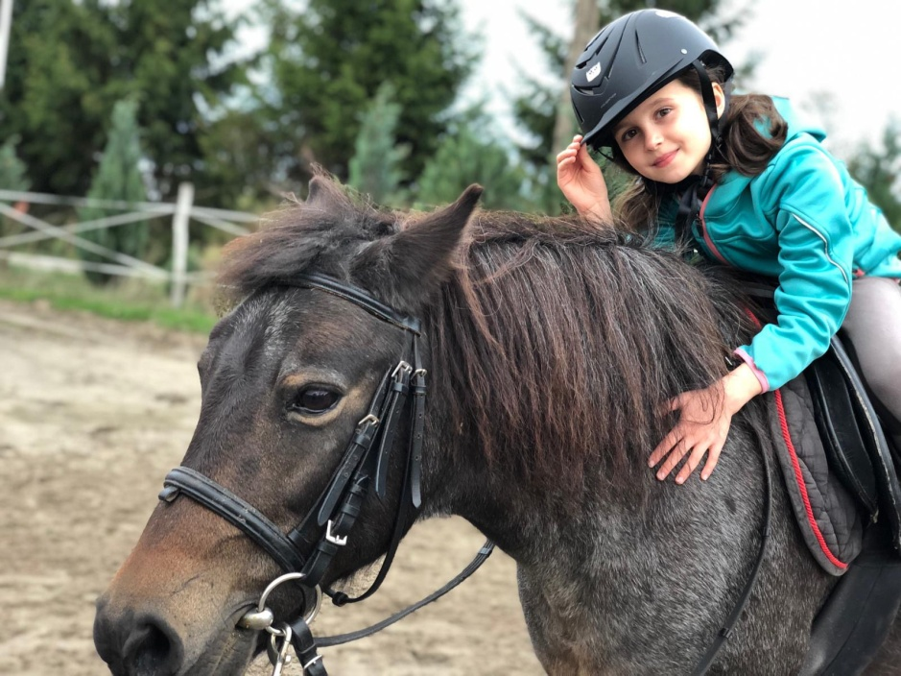
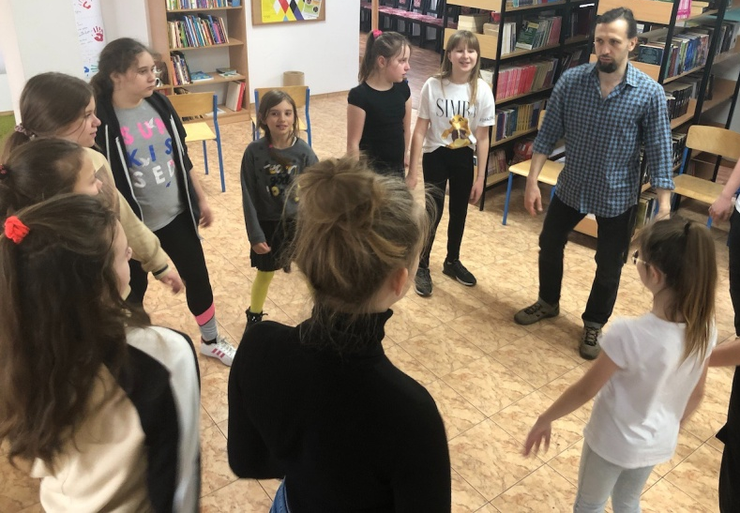
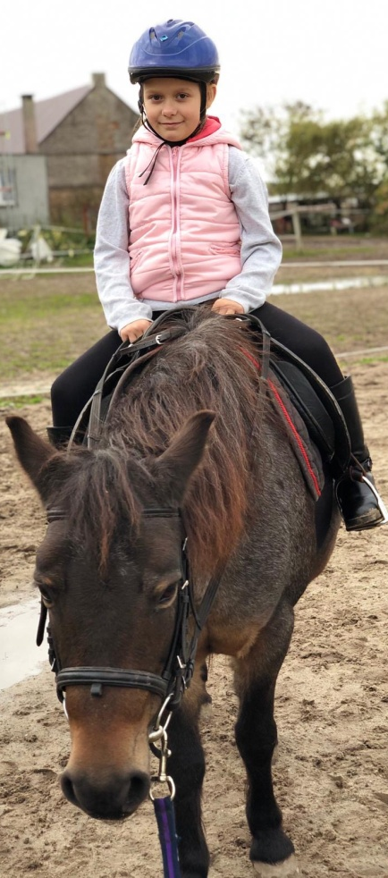
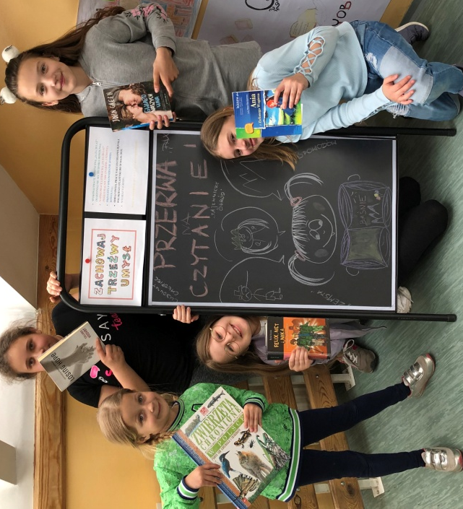

Slide 12
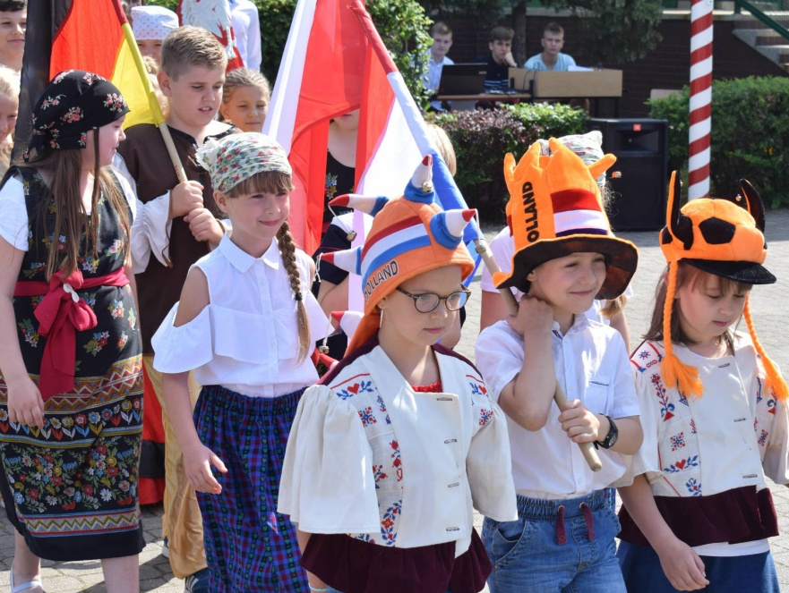
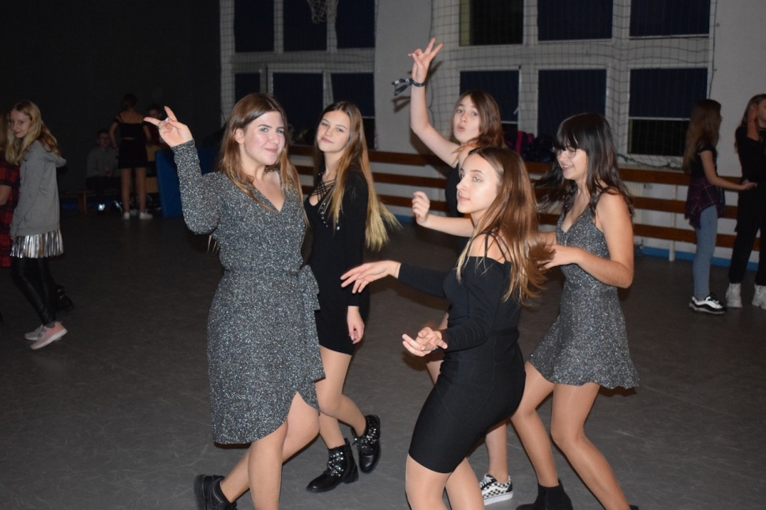
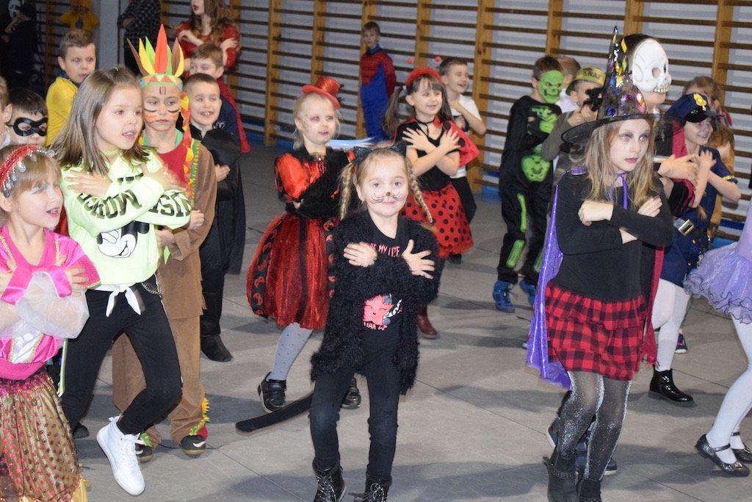
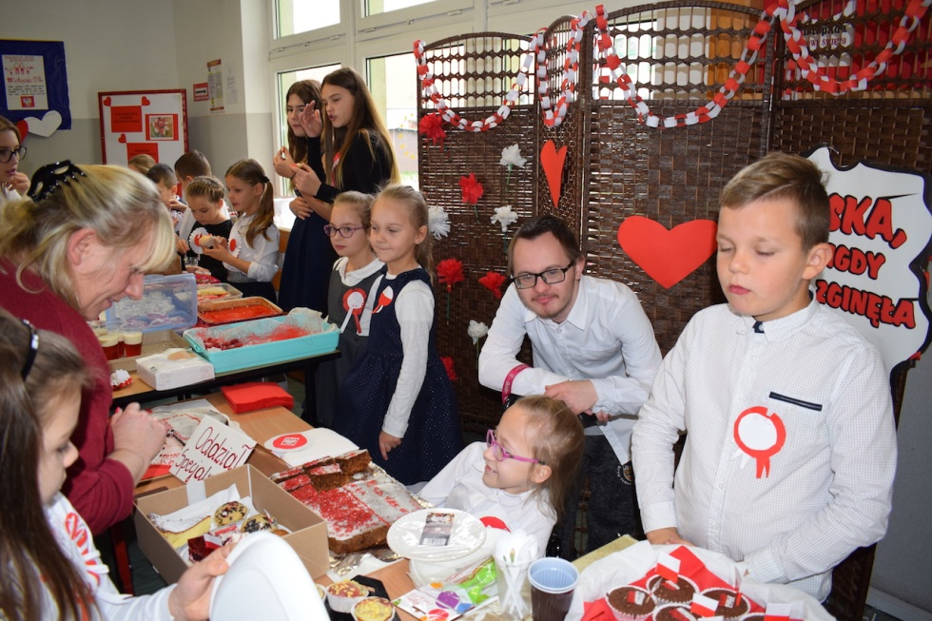
Wzmacnianie pozytywnych relacji interpersonalnych między uczniami, przez organizowanie wielu imprez i uroczystości szkolnych i klasowych, sprzyjających integrowaniu się uczniów

Slide 13
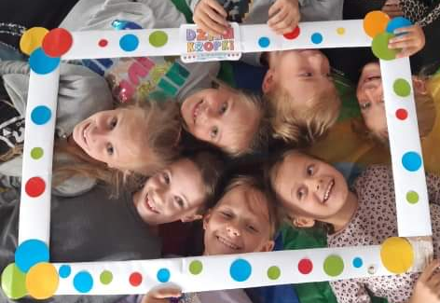
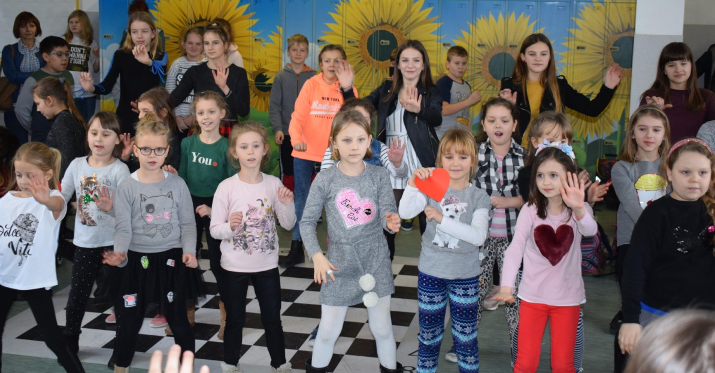
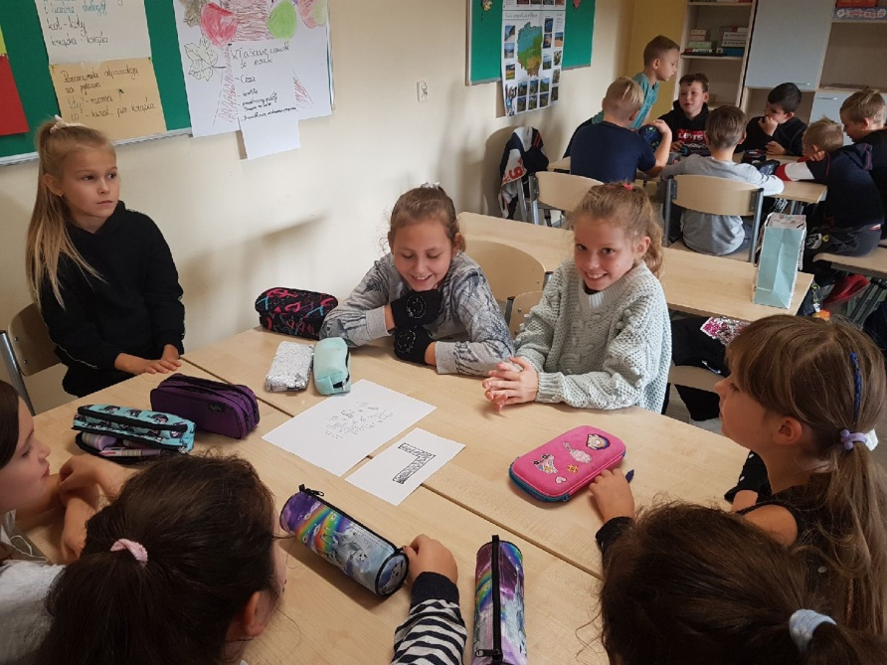
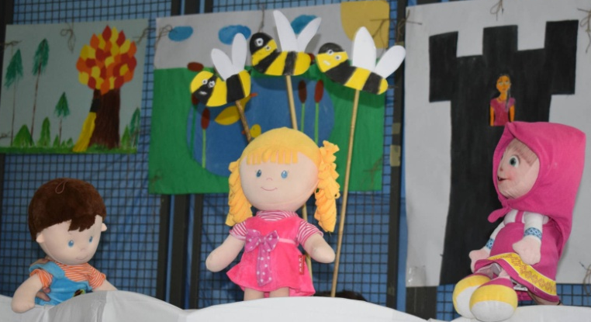
Uczenie się zasad współpracy podczas realizacji różnych projektów i przedsięwzięć
Aktywne spędzanie przerw

Slide 14
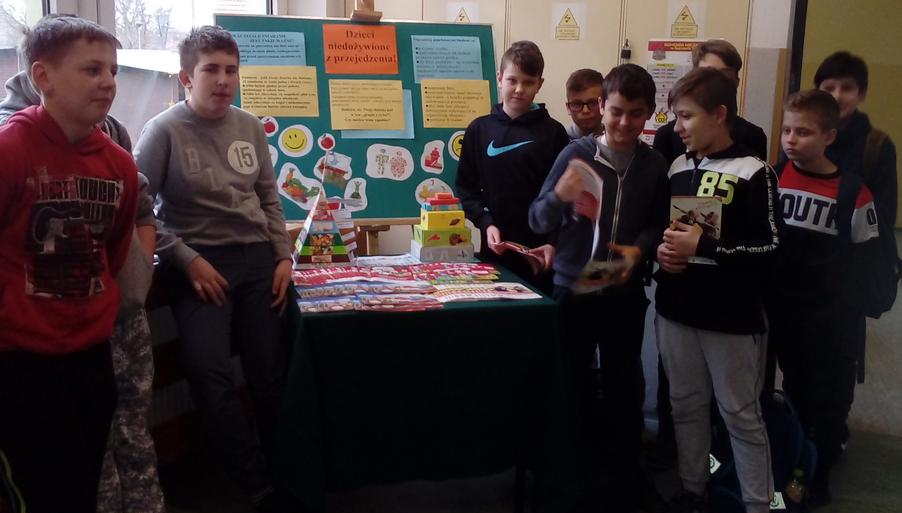
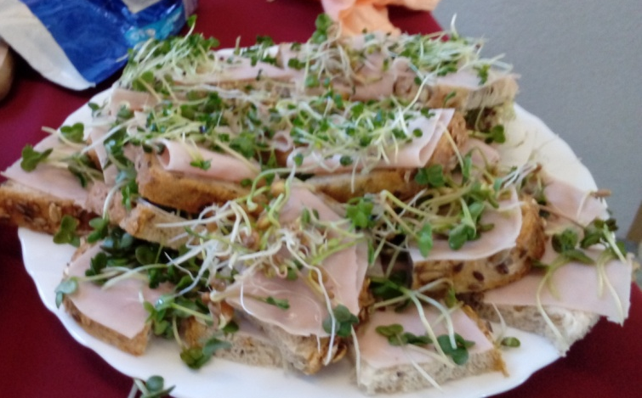
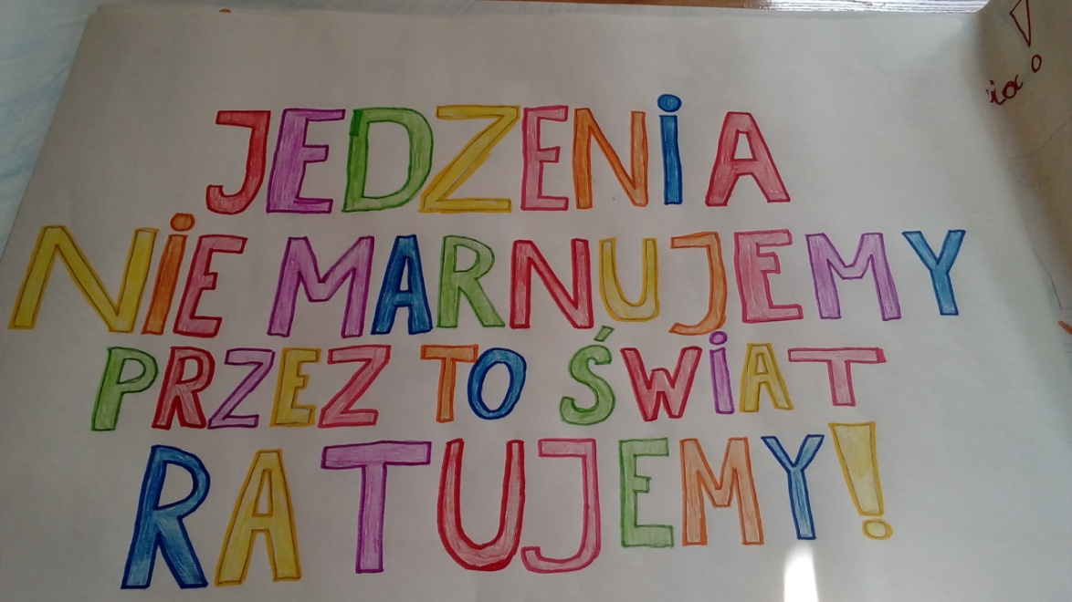
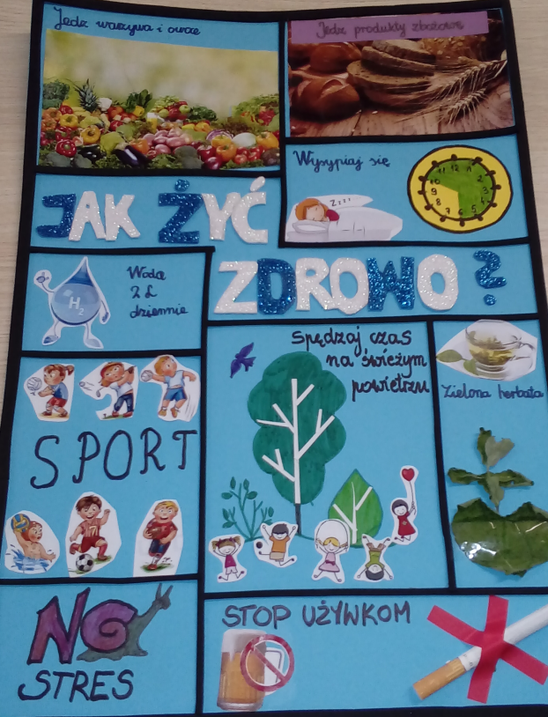
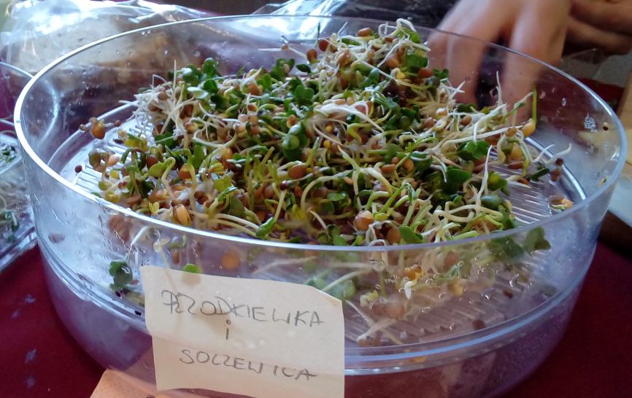
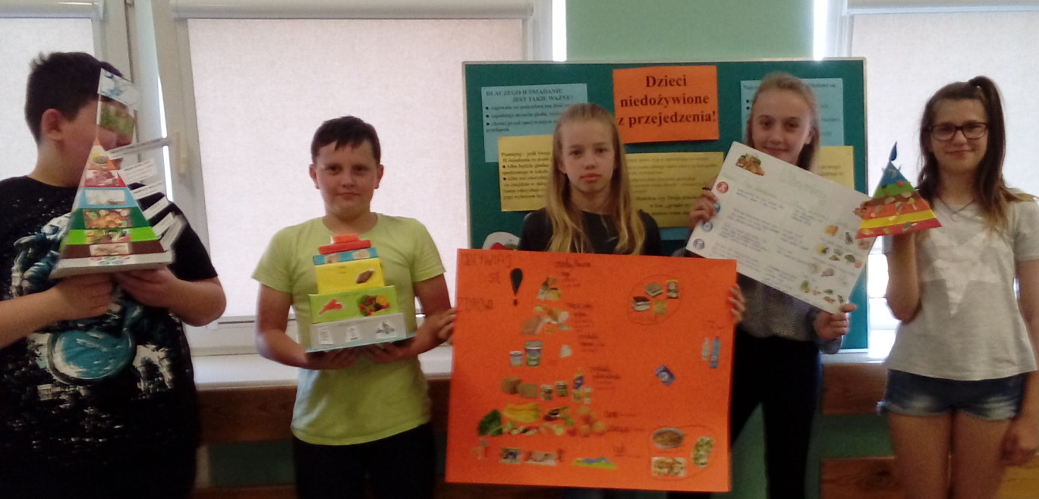
Trzymaj formę

Slide 15
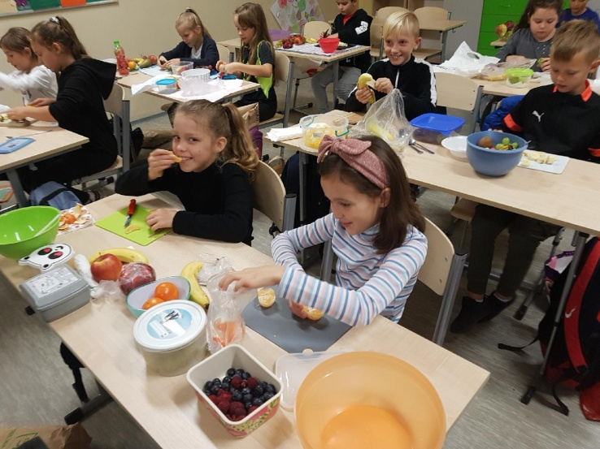
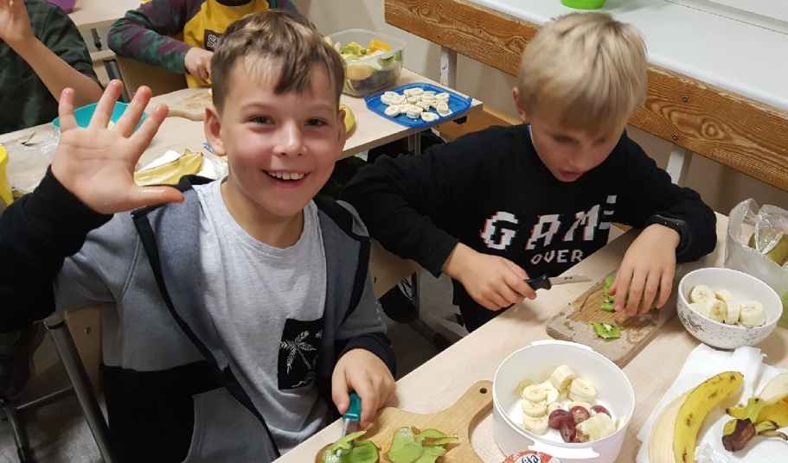
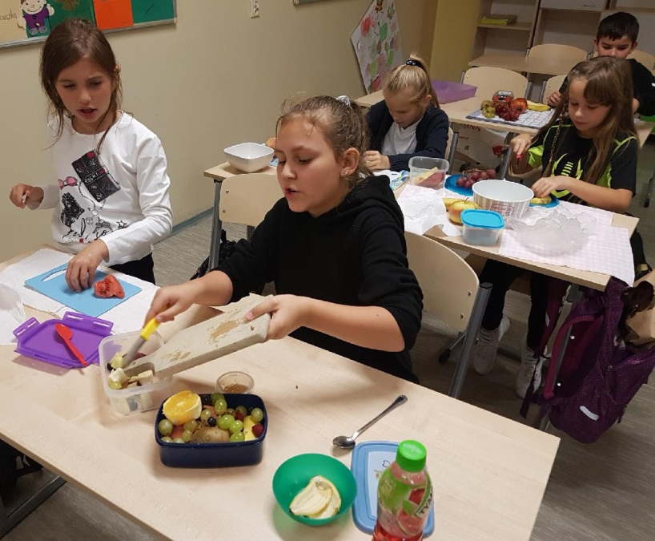
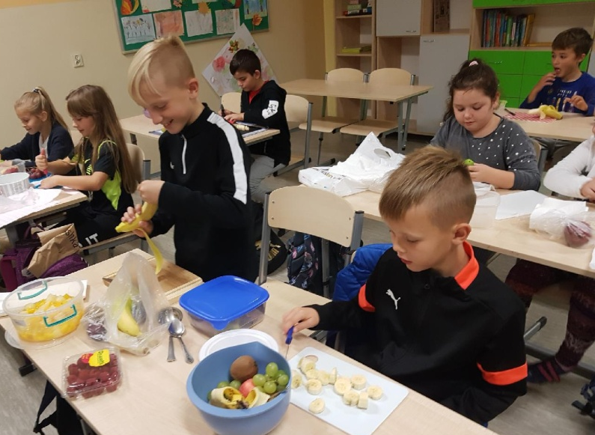
Owoce i warzywa
Scenka
o wegetarianizmie

Slide 16
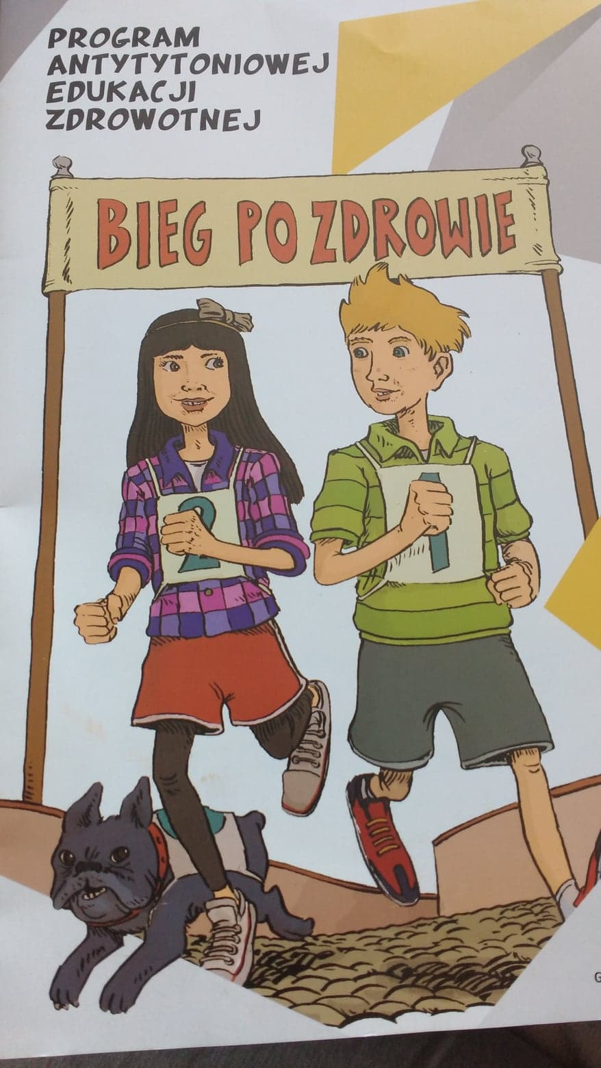
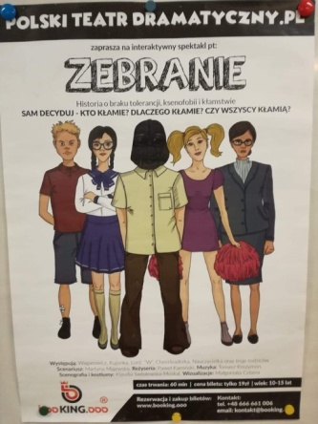
Profilaktyka uzależnień: warsztaty, pogadanki, spotkania z policjantami

Slide 17
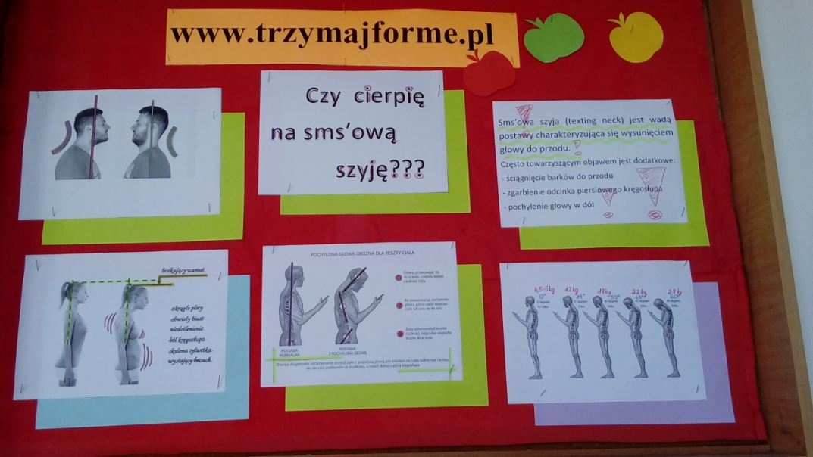
W uzgodnieniu z rodzicami podjęliśmy decyzję dotyczącą ograniczenia korzystania z telefonów komórkowych w szkole. Na lekcjach wychowawczych i spotkaniach z policjantami uczniowie poznawali zasady ochrony danych osobowych i bezpieczeństwa w cyberprzestrzeni.

Slide 18
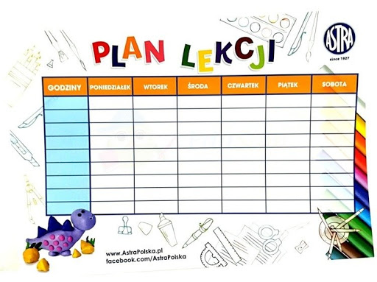
Zmniejszenie poczucia zbyt dużego obciążenia nauką i kształtowanie właściwego planowania dnia
Stworzenie przyjaznego planu lekcji oraz programu motywowania uczniów;
Równomierne rozłożenie form sprawdzania wiadomości w czasie (unikanie kumulacji sprawdzianów);
Omawianie na godzinach wychowawczych skutecznych technik uczenia się oraz zasad efektywnego planowania nauki.

Slide 19
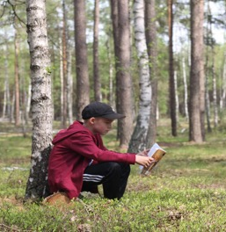
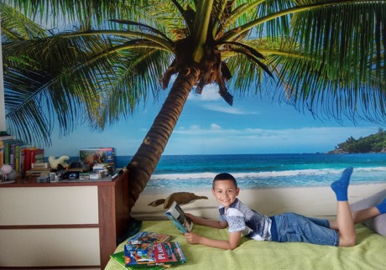
Stworzenie przyjaznej dla uczniów, rodziców i nauczycieli atmosfery kształcenia na odległość
Wspieranie uczniów i rodziców w sferze dydaktycznej i emocjonalnej
Uzgodnienie sposobów wzajemnej komunikacji;
Propozycje wykorzystania czasu wolnego, konkursów, zabaw i gier, łamigłówek umysłowych i ciekawostek ;
Stworzenie przestrzeni kontaktów tylko dla uczniów (offtopy- pokoje dla uczniów );
Kształcenie umiejętności bezpiecznego korzystania z cyberprzestrzeni oraz przestrzegania zasad higieny podczas pracy przy komputerze;

Slide 20
Działania podjęte w bieżącym roku szkolnym W ramach innowacji „Z książką za pan brat”- zajęcia z bajkoteriapii „Wirtualny świat”
W ramach przeciwdziałania przemocy w rodzinie udział w Ogólnopolskiej Kampanii Społecznej -"By powstał dom trzeba wiele troski.
Nie pozwól mu się rozsypać"

Slide 21
Weź NIE KRZYWDŹ – Weź SIĘ PRZYTUL!
miejski konkurs plastyczny

Slide 22
Zakamarkowe warsztaty zajęcia on-line mówiące o przyjaźni i właściwym traktowaniu siebie nawzajem

Slide 23
Biblioteka i świetlica szkolna promowały życie w społeczności szkolnej bez przemocy i agresji
W bibliotece szkolnej dzieci miały możliwość w ramach akcji „ Czas na czytanie” wsłuchiwania się w teksty bajek i baśni uczących empatii, zainteresowania drugim człowiekiem i traktowania siebie w przyjacielski
sposób.
Świetlica szkolna natomiast zawarła z uczniami „pakt o nieagresji” (wszyscy są dla siebie życzliwi, nie są agresywni, nie stosują wobec siebie przemocy i nie bawią się w zabawy, które do tego zachęcają).

Slide 24
Wyniki monitorowania samopoczucia społeczności szkolnej
Zarówno uczniowie, jak i rodzice często podkreślają, że nasza szkoła stanowi wspólnotę, w której panują pozytywne relacje, poczucie więzi społecznych. Szkoła stanowi bezpieczne środowisko dla rozwoju osobowości i nauki młodych ludzi;
Pomimo izolacji społecznej uczniom, nauczycielom i rodzicom udało się podtrzymać zdobyte wcześniej relacje, a uczniowie mieli nadal poczucie przynależności do społeczności szkolnej;
W okresie pandemii obserwowaliśmy liczne przykłady wzajemnego wspierania się, samopomocy koleżeńskiej i rozwoju przyjaźni młodych ludzi;
W wielu sytuacjach uczniowie reagują dojrzale, są empatyczni, oferują pomoc innym;
Starsi uczniowie często są źródłem dobrych wzorców dla swoich młodszych kolegów;
Młodsi uczniowie mają zaufanie do starszych kolegów i zwracają się do nich
o pomoc;
Częste odwiedziny i pozytywne opinie absolwentów
dowodzą o sile relacji tworzonych w naszej szkole.

Slide 25
Podsumowanie
W szkole podejmujemy wiele działań mających na celu kształtowanie środowiska przyjaznego całej społeczności. Czynnikiem sprzyjającym jest fakt, że jest to szkoła mała, gdzie wszyscy się znają, więc łatwiej nawiązywać bezpośrednie relacje.
Jednak szkoła to skomplikowana społeczność, w której stykają się różne kultury, charaktery i temperamenty. Uczniowie spotykają się z nagminnie z przejawami agresji, także w środowisku rodzinnym, rówieśniczym oraz w mediach.
Dlatego sytuacji konfliktowych nie da się całkowicie wyeliminować, a problem agresji i przemocy wymaga ciągłej czujności i stałego monitorowania.

Slide 26
Dziękujemy!
Przygotowały:
Anna Borecka
Anna Pyć

